Slide 1
TRƯỜNG TIỂU HỌC HIỆP HÒA
BÀI DẠY TIẾNG VIỆT LỚP 1
Bài 28: Y y
Giáo viên thực hiện: Phạm Thị Hòa
NĂM HỌC 2022 - 2023

Slide 2
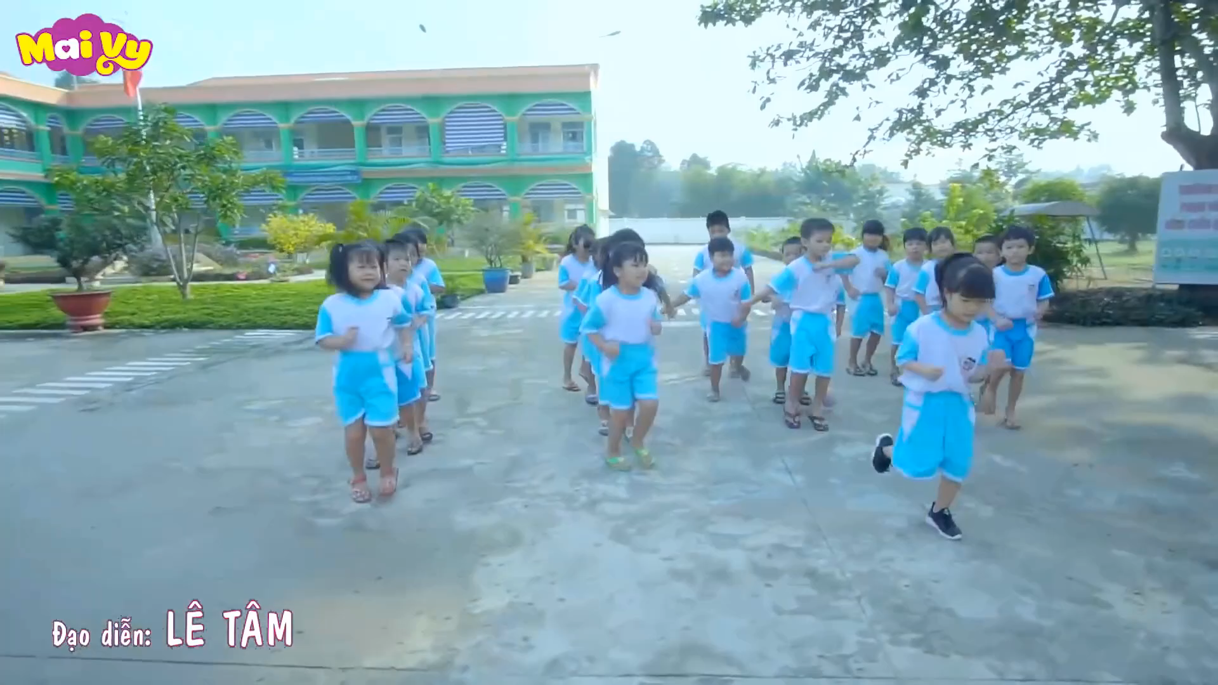

Slide 4
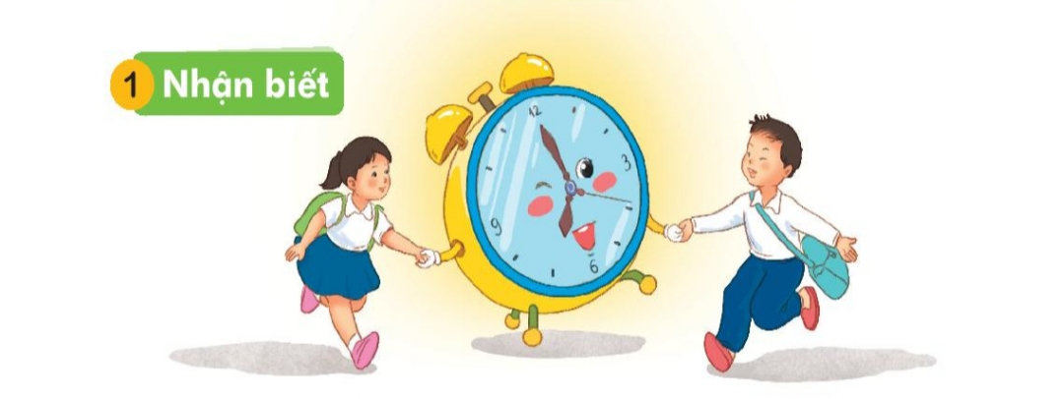
Thời gian quý hơn vàng bạc.
.

Slide 5

qu
y
quý
quý quỳ quý quỹ quỵ ý

Slide 6
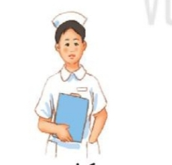
y tá

Slide 7
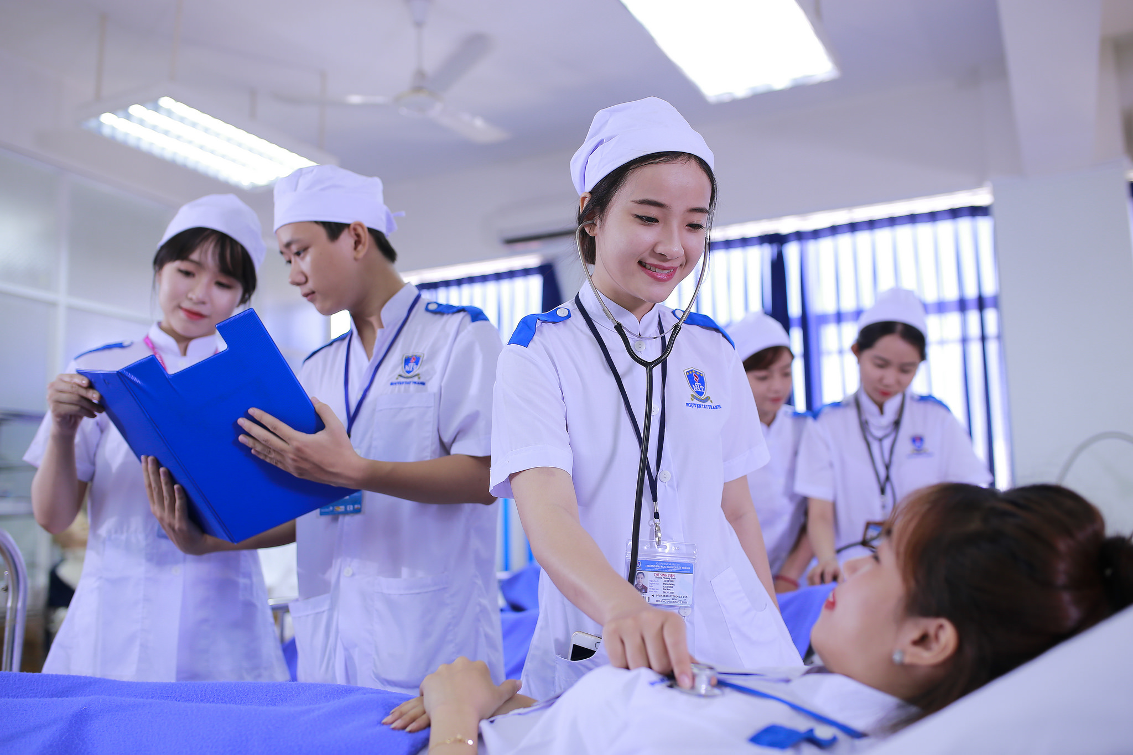

Slide 8
y tá

Slide 9

dã quỳ

Slide 10

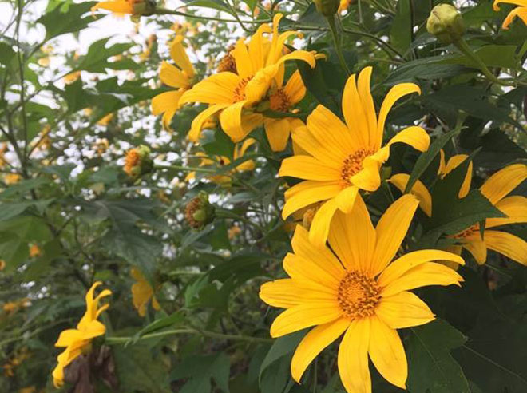

Slide 11
dã quỳ

Slide 12
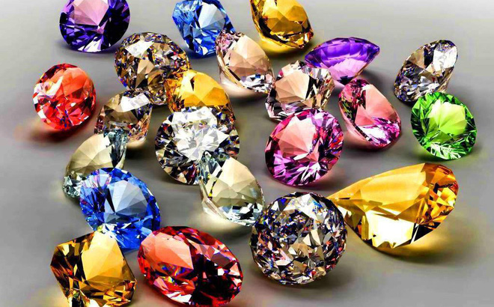
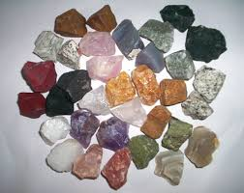
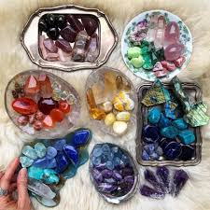
đá quý

Slide 13
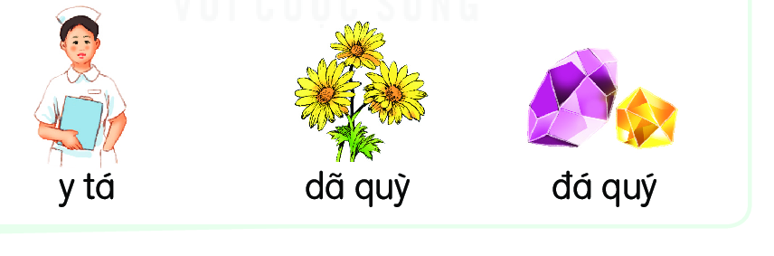

Slide 14
y
qu
y
quý
quý quỳ quý quỹ quỵ ý

Slide 15
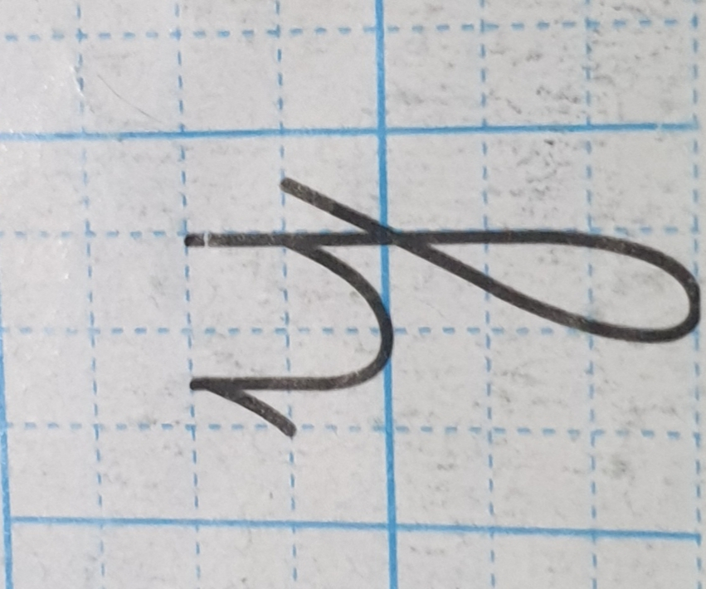


Slide 16


Slide 17
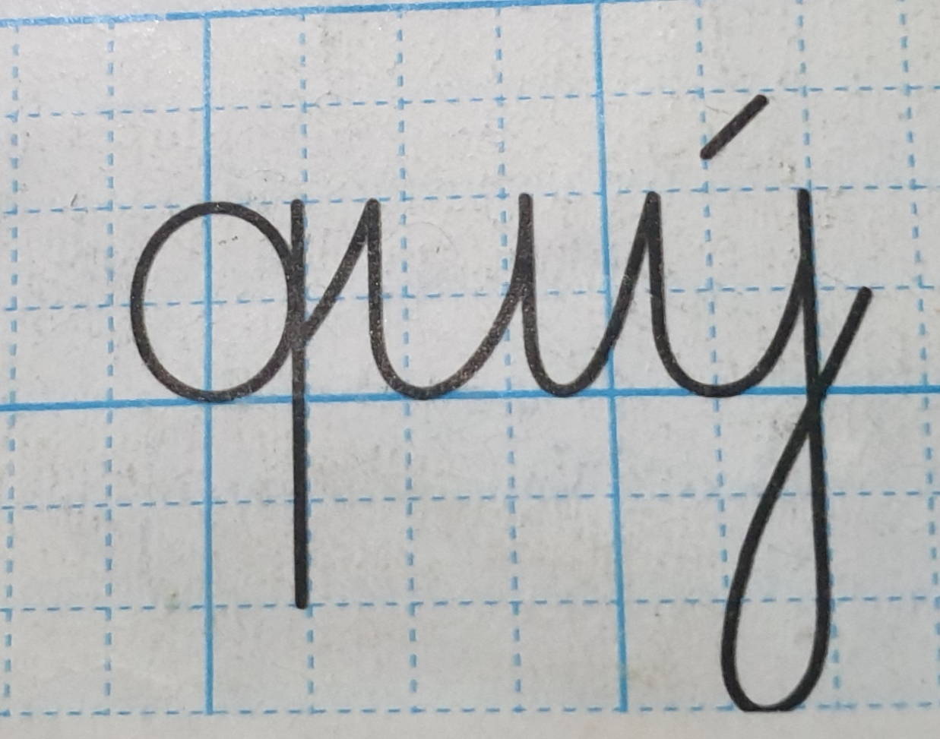

Slide 19


Slide 20
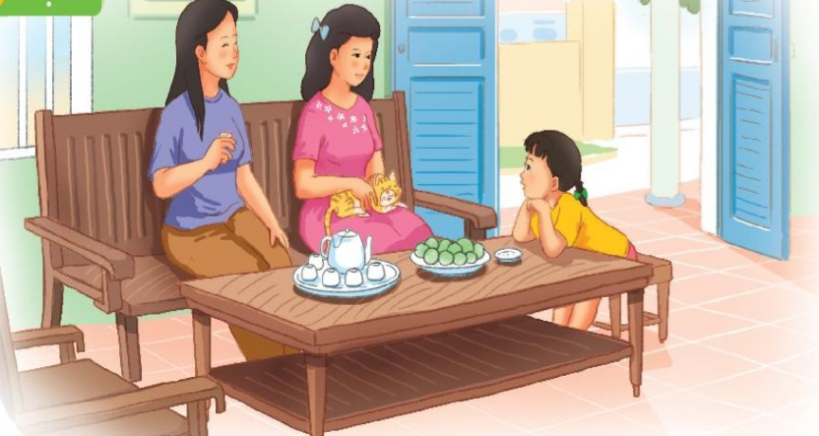
Mẹ và Hà ghé nhà dì Kha. Dì kể cho Hà nghe về bà. Hà chú ý nghe dì kể.

Slide 21


Slide 22

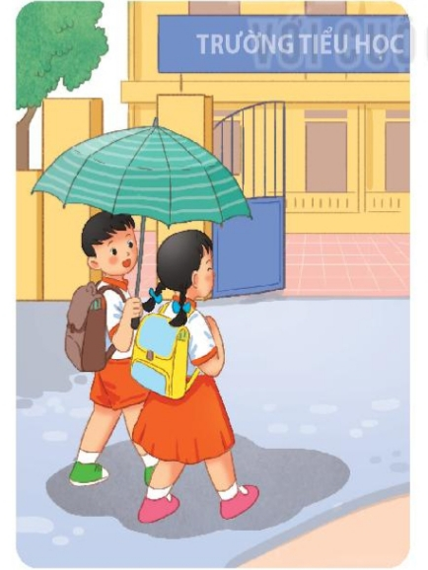
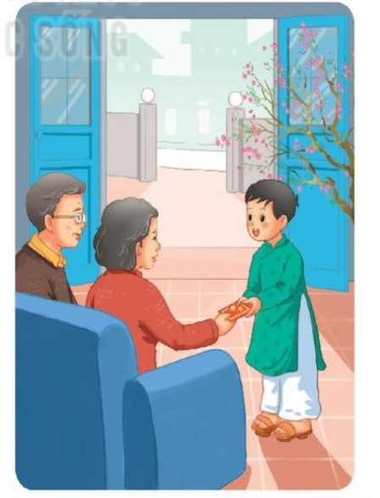
Cảm ơn

Slide 23
y
quý
quy
quỳ
quý
quỹ
quỵ
ý
y tá đá quý dã quỳ
Mẹ và Hà ghé nhà dì Kha. Dì kể cho Hà nghe về bà. Hà chú ý nghe dì kể.

Slide 24

Cuûng coá baøi hoïc

